Slide 1
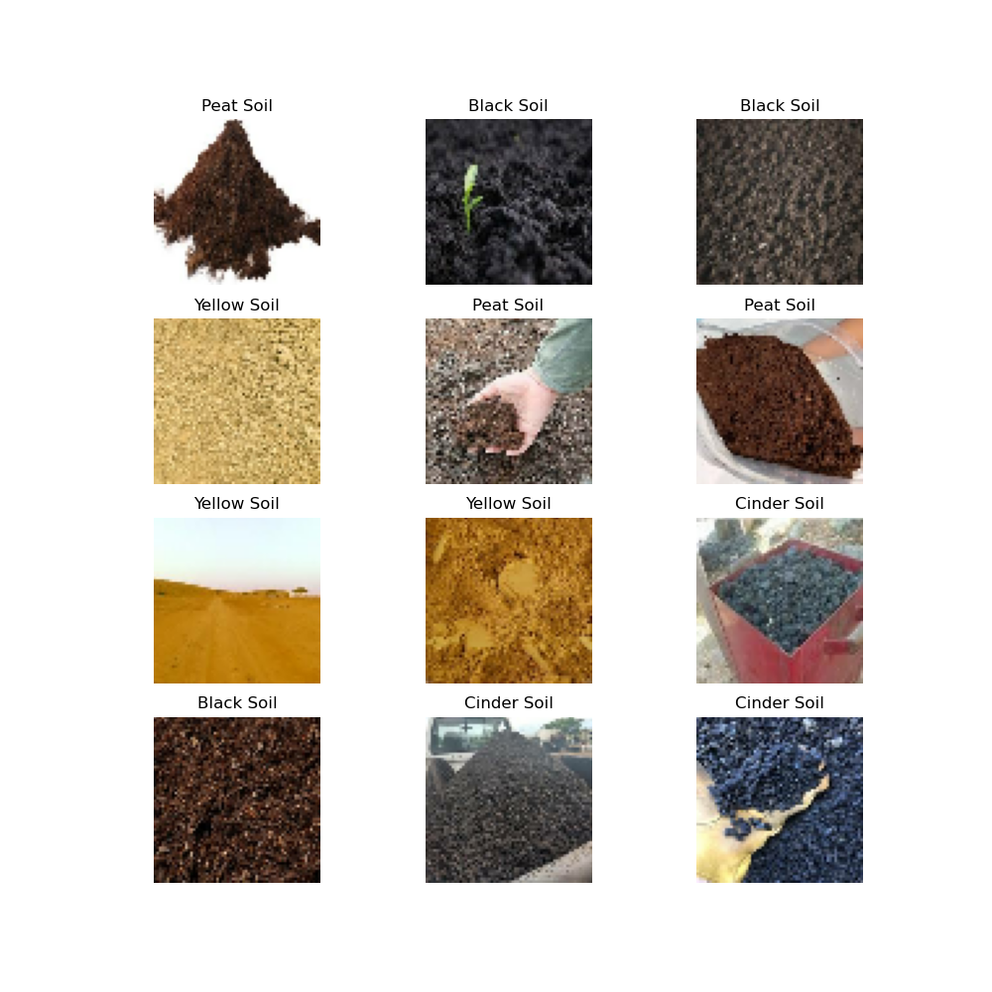
הנתונים:
156 תמונות של קרקע מחולקים ל5 מחלקות של סוגי קרקע
'Black Soil', 'Cinder Soil', 'Laterite Soil', 'Peat Soil‘,'Yellow Soil'))
המטרה:
סיווג התמונות ל 5 סוגי הקרקע
הבעיה:
תמונות המכילות לא רק קרקע (דשא ידיים) מוספים רעש ומורדים את יכולת הסיווג

Slide 2
גישות לפתרון הכנה הנתונים פתרון
ברמת התמונה מספר תצפיות 156 ( 3 בנדים R,G,B) ניתוח בעזרת CNN
ברמת הפיקסל כל התמונות מספר תצפיות (64x64x156) שלושה משתנים R,G,B ניתוח בעזרת FCNN
ברמת הפיקסל תמונה בכל סוג מספר תצפיות (64*64*5) שלושה משתנים R,G,B ניתוח בעזרת FNN
ברמת הפיקסל כל התמונות אחרי ניקוי פיקסלים שהם לא קרקע מכל תמונה (בעזרת אשקול למידה לא מפוקחת שלושה משתנים R,G,B ניתוח בעזרת FCNN

Slide 3
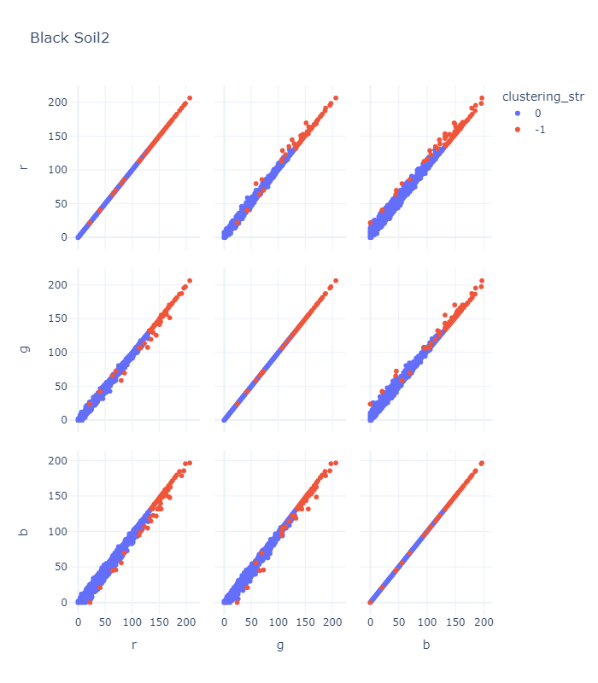
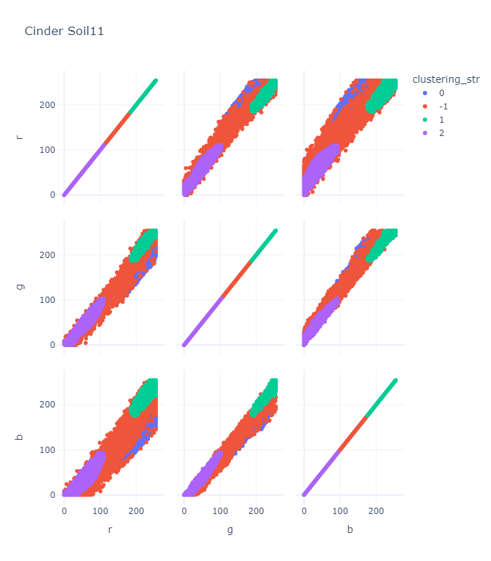
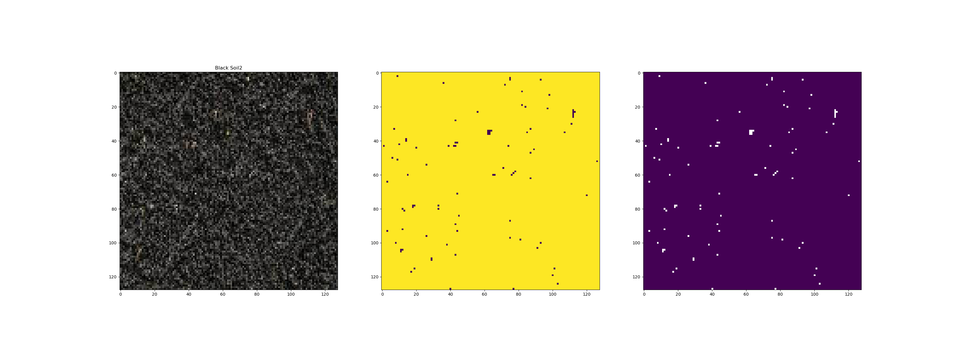
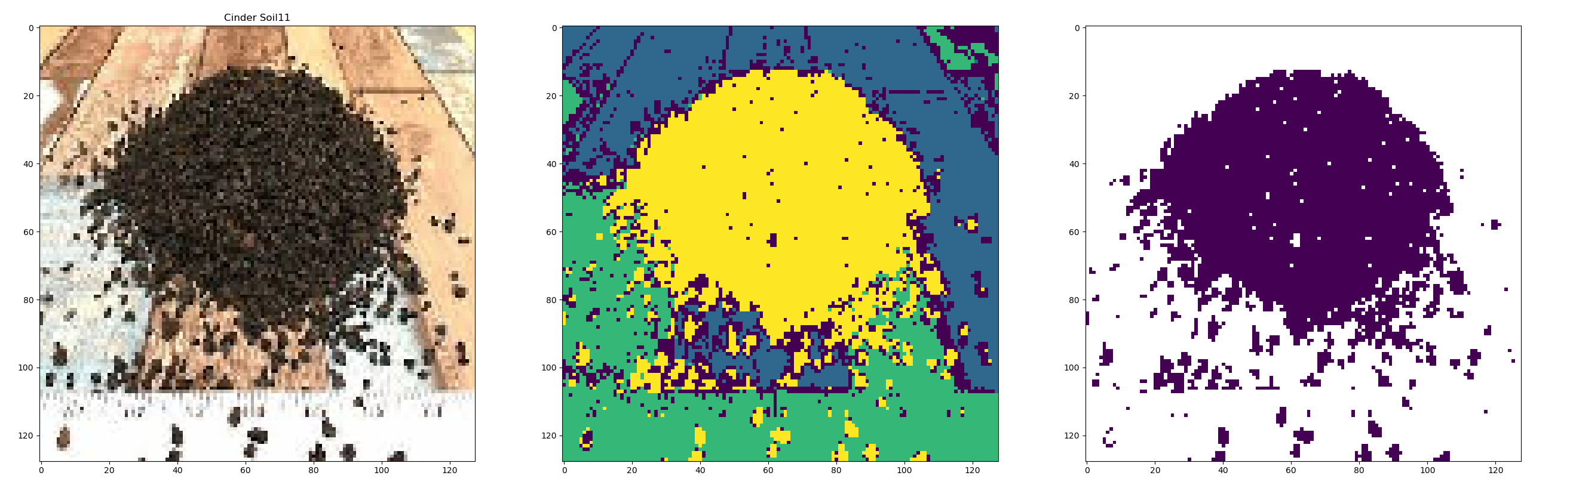
ניתוח אשכולות (DBSCAN) לניקוי פיקסלים שהם לא קרקע מהתמונה

Slide 4
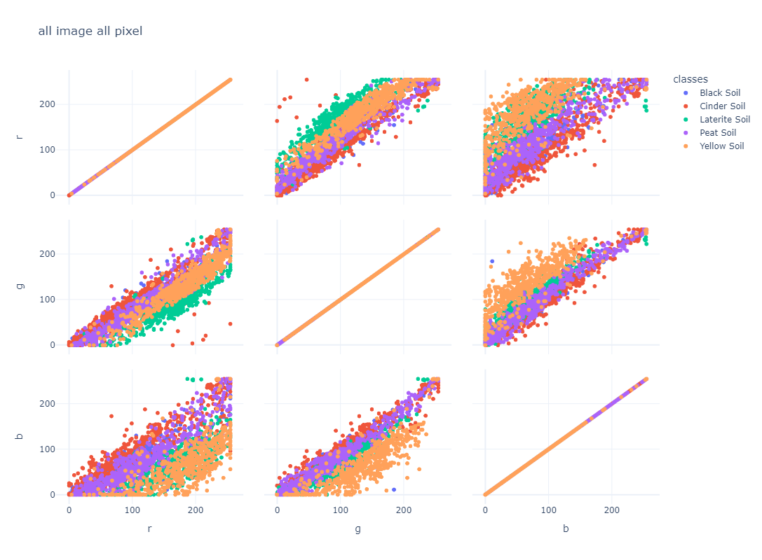
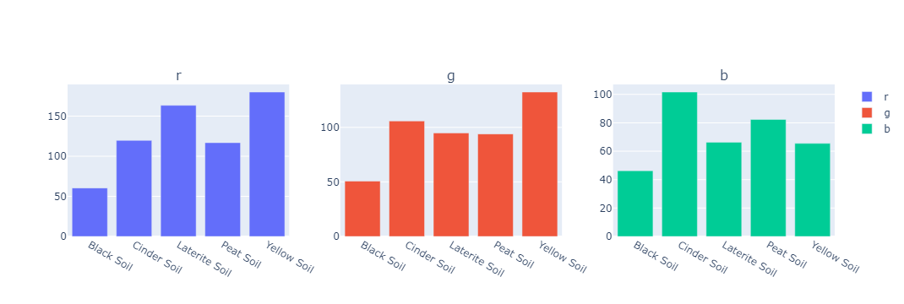
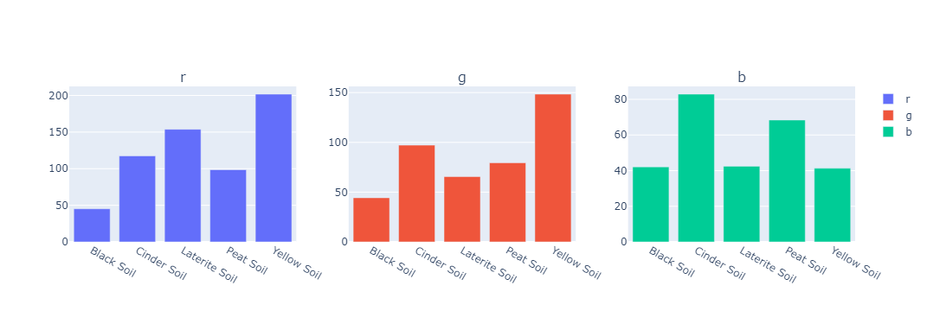
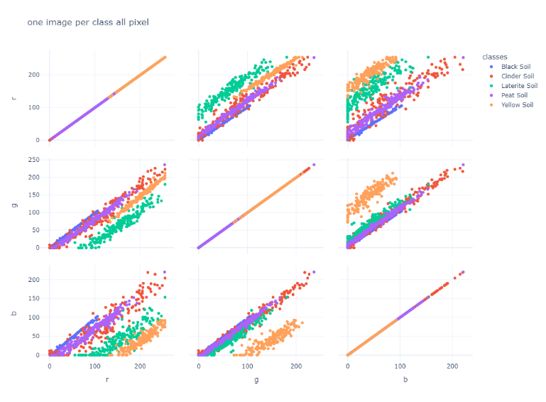
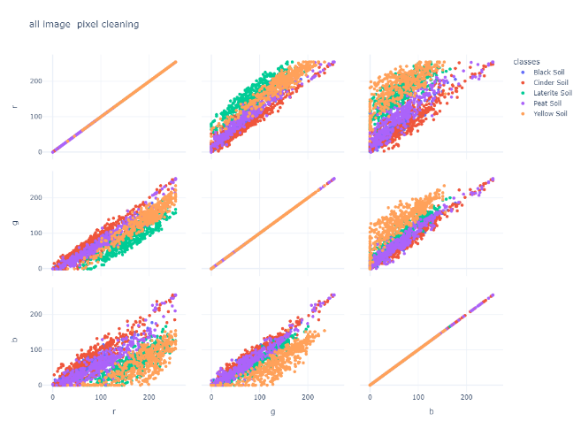
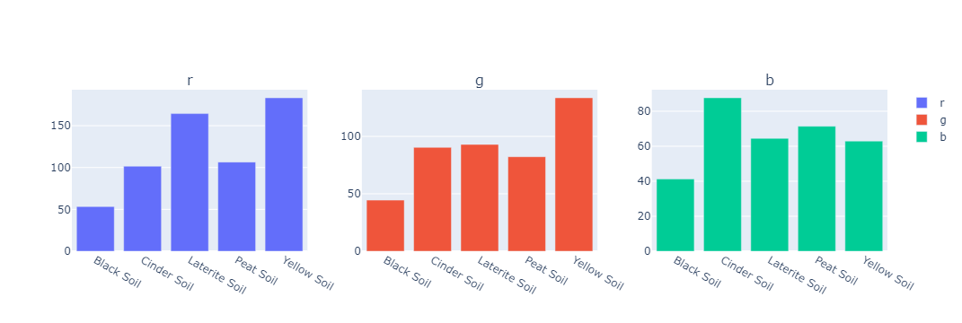
כל הפיקסלים כל התמונות כל התמונות
תמונה לכל סוג קרקע
כל התמונות אחרי ניקוי פיקסלים

Slide 5
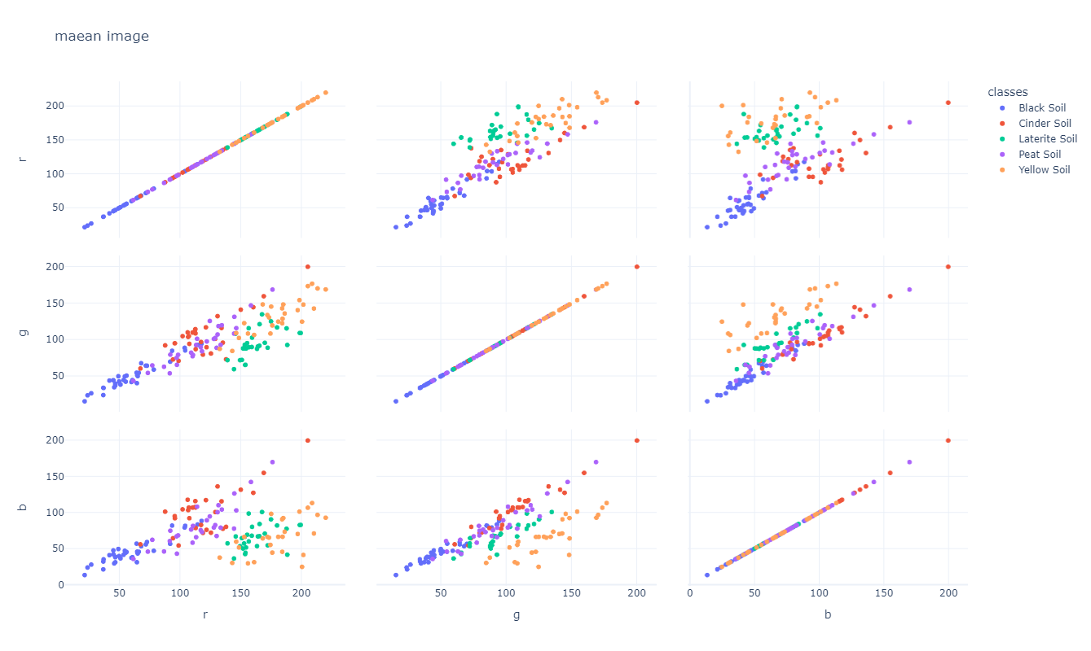
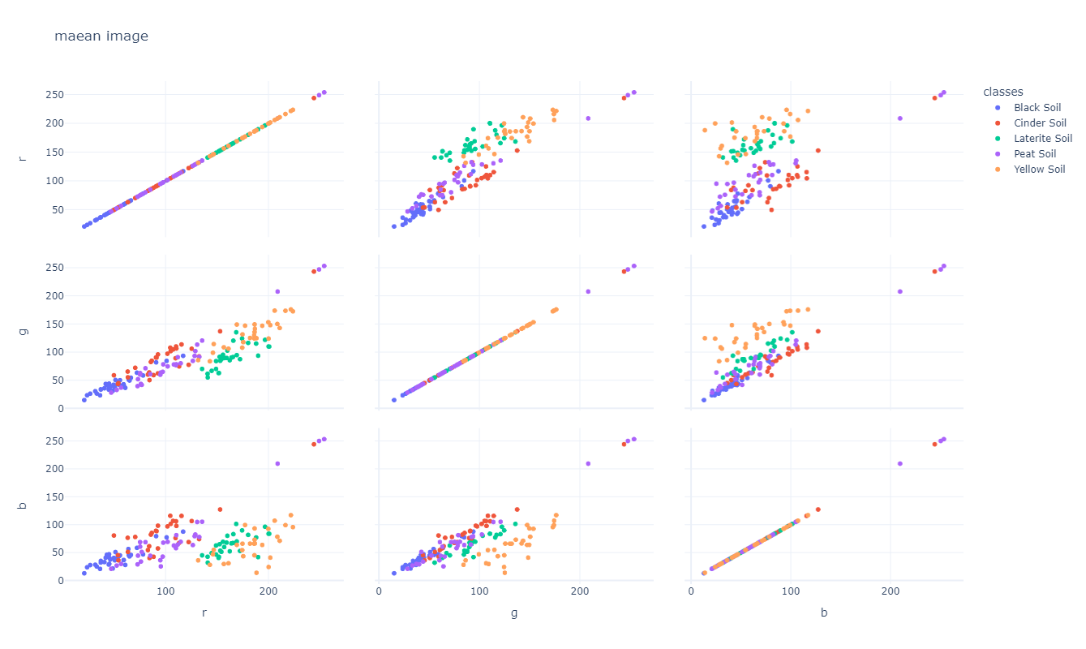
ממוצע של הפיקסלים בתמונה
לפני ניקוי
אחרי ניקוי

Slide 6
מודלים לימוד מכונה- בחינת טרנספורמציות על הנתונים
PolynomialFeatures 2, 3, 4
QuantileTransformer
PowerTransformer
svm | param_preprocessor | param_preprocessor__degree | mean_test_score
 | PolynomialFeatures() | 3 | 0.449
 | PolynomialFeatures() | 4 | 0.445
 | PolynomialFeatures() | 2 | 0.445
 | QuantileTransformer() |  | 0.323
 |  |  | 0.302
 | PowerTransformer() |  | 0.299
RF |  |  | 0.715
 | QuantileTransformer() |  | 0.714
 | PowerTransformer() |  | 0.713
 | PolynomialFeatures() | 2 | 0.711
 | PolynomialFeatures() | 3 | 0.711
 | PolynomialFeatures() | 4 | 0.709
knn |  |  | 0.715
 | PolynomialFeatures() | 2 | 0.714
 | QuantileTransformer() |  | 0.713
 | PolynomialFeatures() | 3 | 0.712
 | PolynomialFeatures() | 4 | 0.712
 | PowerTransformer() |  | 0.710
LG | PolynomialFeatures() | 4 | 0.651
 | PolynomialFeatures() | 3 | 0.648
 | PowerTransformer() |  | 0.646
 | PolynomialFeatures() | 2 | 0.642
 |  |  | 0.638
 | QuantileTransformer() |  | 0.613

Slide 7
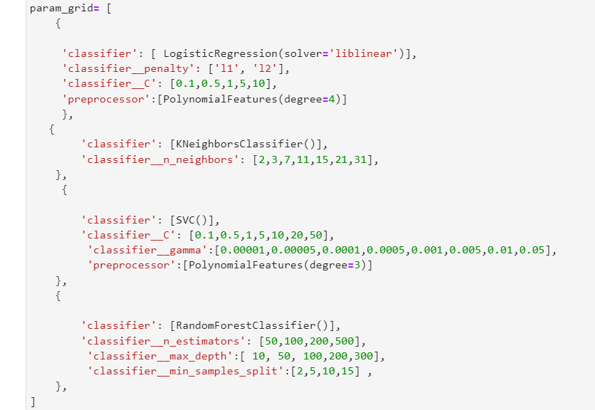
מודלים לימוד מכונה- בחינת פרמטרים של המודל
תוצאות 20 המודלים הטובים ביותר
גריד חיפוש הפרמטרים
param_classifier | param_classifier__n_neighbors | param_classifier__max_depth | param_classifier__min_samples_split | param_classifier__n_estimators | mean_test_score | std_test_score
RandomForestClassifier |  | 200 | 15 | 50 | 0.716 | 0.017
RandomForestClassifier |  | 200 | 15 | 200 | 0.714 | 0.018
RandomForestClassifier |  | 200 | 10 | 200 | 0.714 | 0.018
RandomForestClassifier |  | 200 | 15 | 500 | 0.714 | 0.019
RandomForestClassifier |  | 50 | 10 | 100 | 0.714 | 0.016
RandomForestClassifier |  | 100 | 15 | 200 | 0.713 | 0.019
RandomForestClassifier |  | 100 | 10 | 100 | 0.712 | 0.017
RandomForestClassifier |  | 100 | 15 | 100 | 0.712 | 0.021
KNeighborsClassifier | 7 |  |  |  | 0.712 | 0.012
RandomForestClassifier |  | 50 | 15 | 200 | 0.712 | 0.014
KNeighborsClassifier | 11 |  |  |  | 0.712 | 0.011
RandomForestClassifier |  | 100 | 10 | 500 | 0.712 | 0.018
RandomForestClassifier |  | 10 | 15 | 100 | 0.712 | 0.017
RandomForestClassifier |  | 50 | 10 | 200 | 0.712 | 0.018
RandomForestClassifier |  | 10 | 2 | 200 | 0.712 | 0.018
RandomForestClassifier |  | 50 | 10 | 500 | 0.712 | 0.022
RandomForestClassifier |  | 200 | 15 | 100 | 0.712 | 0.017
RandomForestClassifier |  | 100 | 15 | 50 | 0.711 | 0.018
RandomForestClassifier |  | 50 | 5 | 500 | 0.711 | 0.021
RandomForestClassifier |  | 50 | 15 | 500 | 0.711 | 0.016

Slide 8
מודלים לימוד מכונה- המודל הטוב ביותר לפי סט הנתונים
 | param_classifier | C | penalty | n_neighbors | gamma | max_depth | min_samples_split | n_estimators | mean_test_score
כל התמונות כל הפקסילים | RandomForestClassifier |  |  |  |  | 200 | 15 | 50 | 0.716
תמונה בכל סוג קרקע | RandomForestClassifier |  |  |  |  | 50 | 15 | 200 | 0.890
כל התמונות אחרי ניקוי | RandomForestClassifier |  |  |  |  | 300 | 15 | 200 | 0.766
ממוצע כל הפקסלים | KNeighborsClassifier |  |  | 3 |  |  |  |  | 0.742
ממוצע כל הפקסלים אחרי ניקוי | LogisticRegression | 10 | l1 |  |  |  |  |  | 0.766
 | כל התמונות כל הפקסלים | כל הפקסלים תמונה בכל מחלקה | כל התמונות אחרי ניקוי | ממוצע כל הפקסלים | ממוצע כל הפקסלים לאחר ניקוי
Yellow Soil | 0.886 | 0.995 | 0.925 | 0.800 | 0.800
Laterite Soil | 0.828 | 0.985 | 0.881 | 1.000 | 1.000
Black Soil | 0.722 | 0.936 | 0.701 | 0.900 | 1.000
weighted avg | 0.712 | 0.874 | 0.748 | 0.763 | 0.858
accuracy | 0.710 | 0.874 | 0.754 | 0.750 | 0.813
macro avg | 0.705 | 0.871 | 0.744 | 0.680 | 0.777
Cinder Soil | 0.573 | 0.739 | 0.615 | 0.200 | 0.750
Peat Soil | 0.513 | 0.700 | 0.599 | 0.500 | 0.333

Slide 9
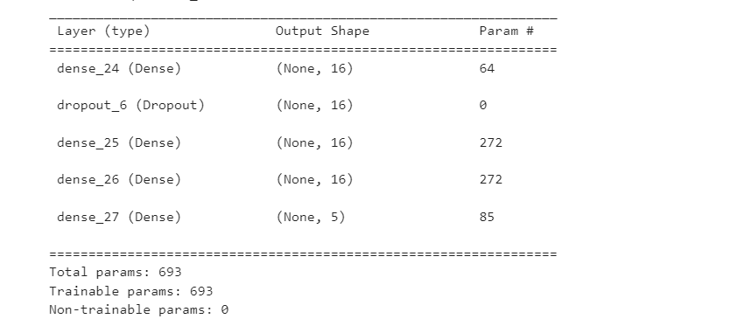
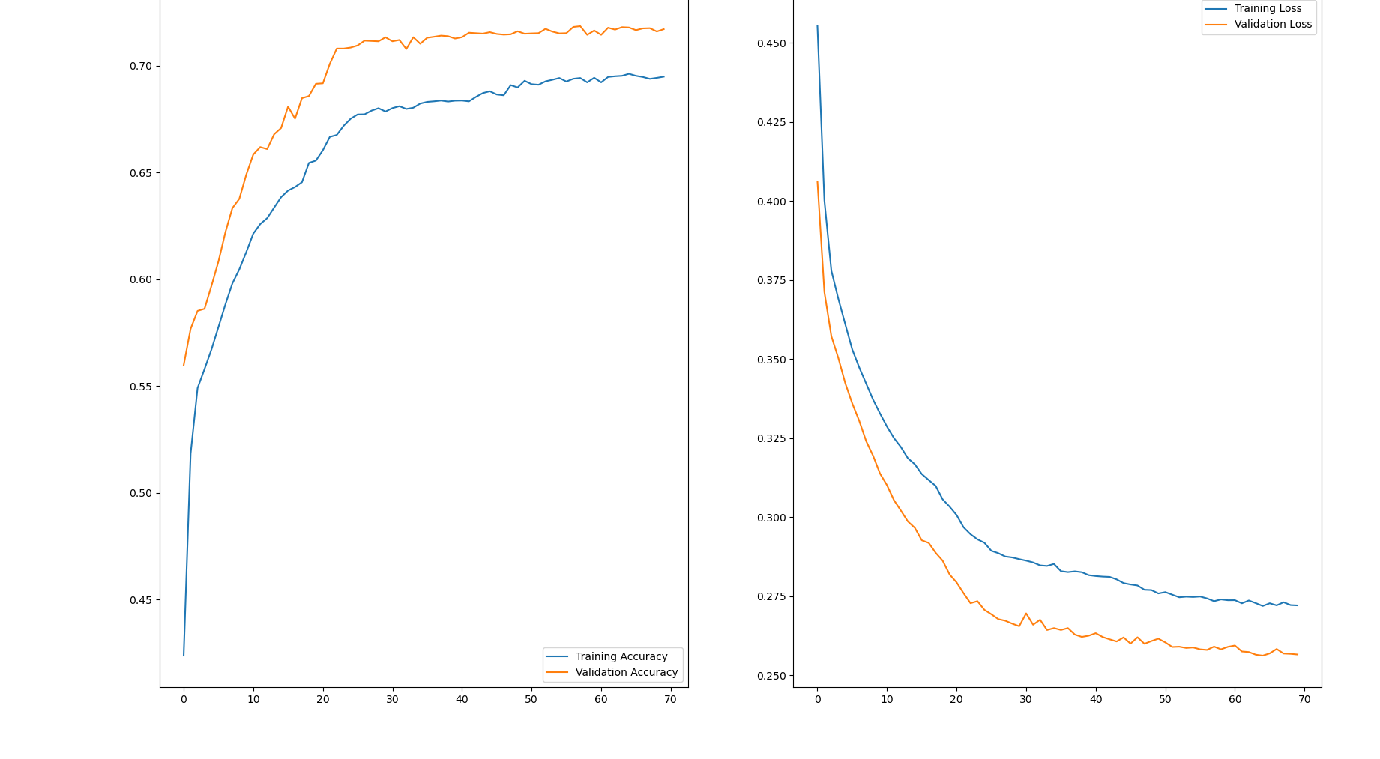
רשת נוירונים ברמת הפיקסל FCNN
עמודה המטרה ל 5 עמודות 1 לסוג הקרקע 0 לכל השאר
שכבה אחרונה softmax עם 5 נוירונים
batch_size 16
Epochs 100
Adam learning_rate 0.0001
 | precision
Yellow Soil | 0.910
Laterite Soil | 0.839
macro avg | 0.720
accuracy | 0.718
weighted avg | 0.718
Black Soil | 0.699
Cinder Soil | 0.619
Peat Soil | 0.533

Slide 10
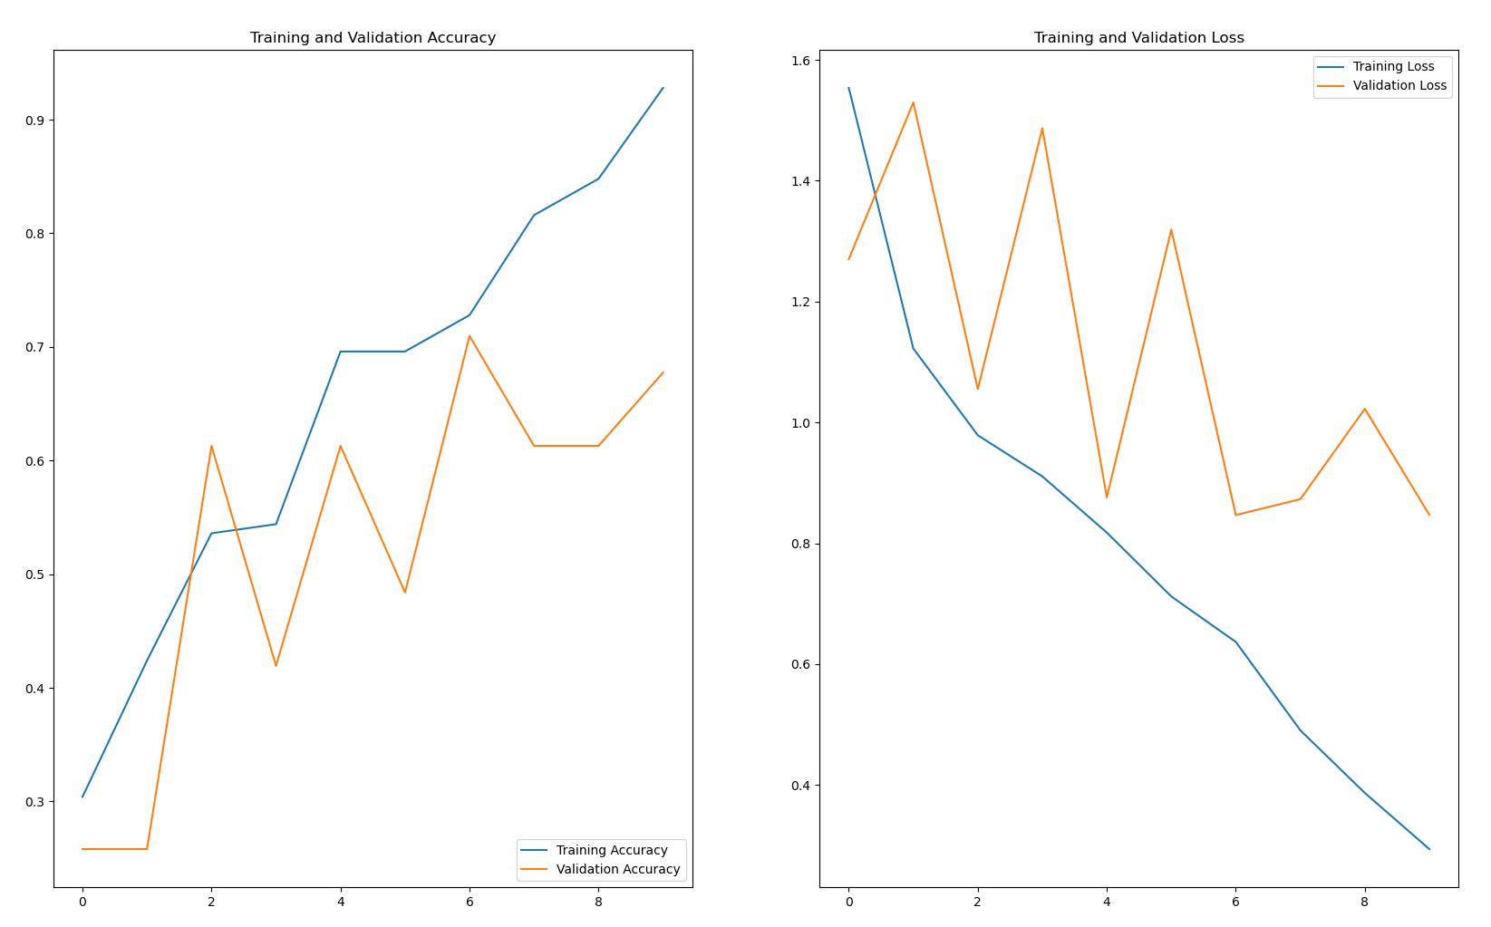
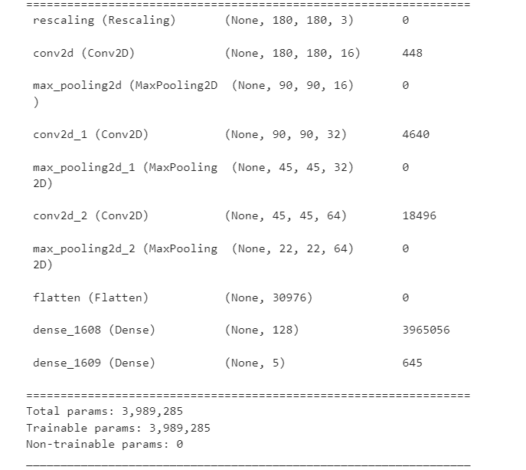
רשת נוירונים ברמת התמונה CNN

Slide 11
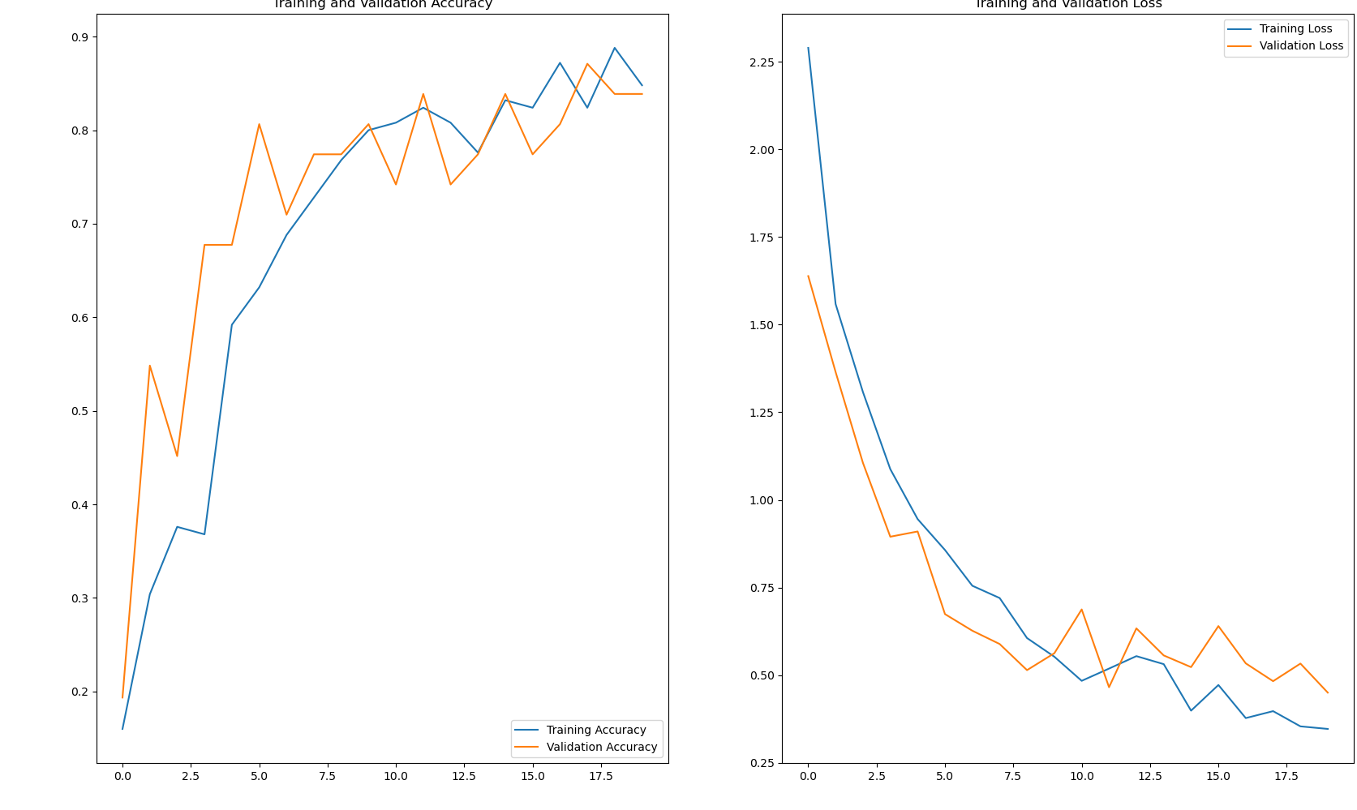
עיבוד מקדים על התמונות על מנת להגדיל את סט האימון
הפעלה תהליכים באופן אקראי על התמונות (כמו היפוך, שנוי רזולוציה, שינוי גדול תמונה, זום לאזורים בתמונה
התהליך נעשה על התמונות באופן אקראי על מנת להגדיל את סט הנתונים שעליו מתאמן המודל
פותר את הבעיה של כניסה מהירה להתאמת יתר

